Slide 1
Ø
Ø

Slide 2
控制器
模块
Ø
Ø

Slide 3
Ø
控制器
Ø
模块
M3
底盘细胞资源
dCas9
sgRNA
o-ribosome
M1
M2

Slide 4
λ₁
λ₂
λ₁<<λ₂
P
ii
λ∝T
T

Slide 5
a
控制器
c
d
拷贝数变化
控制器
Ø
模块
控制器
b
M
控制器
Ø
sRNA
M
M
e
f
g
控制器
控制器
M3
sgRNA
底盘细胞资源
λ∝T
dCas9
控制器
o-ribosome
T
M
M1
M2
M
h-ribosome

Slide 6
a
负反馈控制示意图
c
局部负反馈的模块设计:对偶积分反馈
Controller
Controller
Ø
Module
b
局部负反馈的模块设计:转录后调控
Module
Ø
Controller
sRNA
Module
d
全局负反馈的模块设计:基于dCas9
e
全局负反馈的模块设计:基于正交核糖体
Controller
Controller
Module 3
sgRNA
底盘细胞资源
dCas9
o-ribosome
Module
Module 1
Module 2
h-ribosome
f
正反馈环增强遗传稳定性
g
利用非协同前馈环的模块化设计
拷贝数变化
λ∝T
Controller
Controller
T
Module
Module

Slide 7



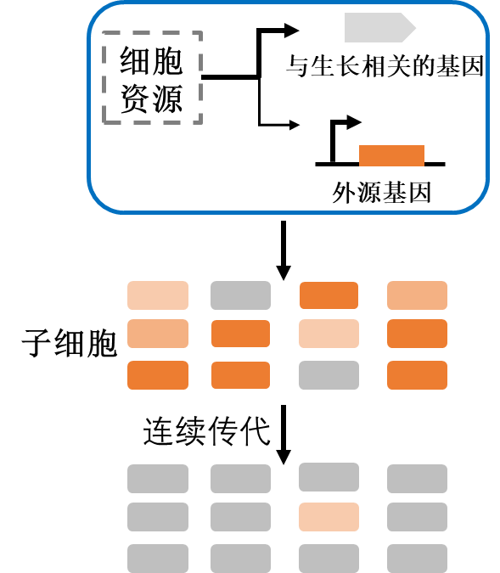
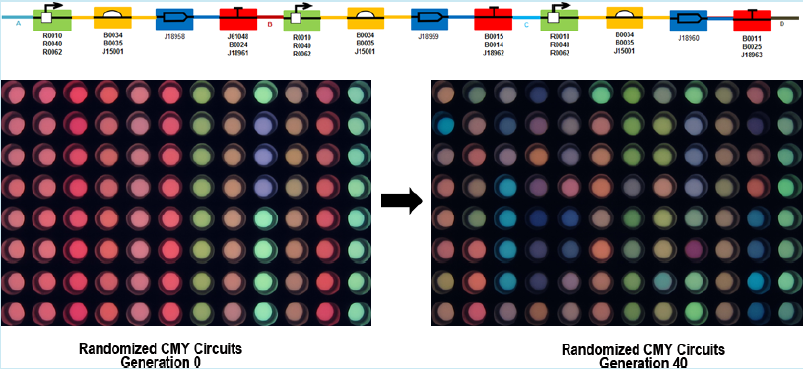
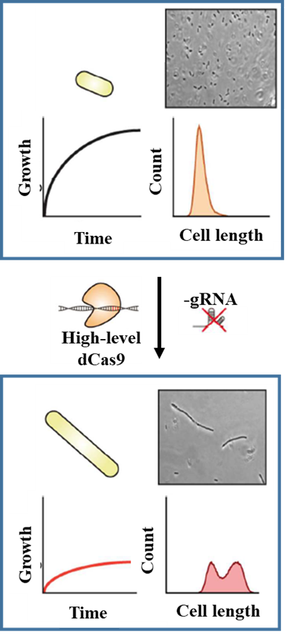
a
底盘细胞和基因回路的相互作用
复制
外源基因回路
细胞资源
酶
染色体DNA
RNAP
ATP
核糖体
mRNA
蛋白质
压力
细胞生长
b
细胞异质性增强
c
遗传稳定性降低
d
细胞毒性
细胞生长
细胞长度
40代
dCas9蛋白
高表达
细胞生长
细胞长度

Slide 8
a
营养物质
蛋白质转位
tRNA氨酰化
RNA修饰
蛋白质多聚化
蛋白质修饰折叠
核糖体组装
代谢网络
RNA降解
转录
翻译
蛋白质降解
转录调控
蛋白质激活
DNA复制
DNA超螺旋
复制起始
DNA修复
b
营养物质
其它蛋白
代谢相关蛋白
细胞生长
核糖体相关蛋白
ppGpp
稀释作用

Slide 9
a
负反馈控制示意图
c
局部负反馈的模块设计:对偶积分反馈
控制器
Ø
控制器
模块
b
局部负反馈的模块设计:转录后调控
模块
Ø
控制器
sRNA
模块
d
全局负反馈的模块设计:基于dCas9
e
全局负反馈的模块设计:基于正交核糖体
控制器
控制器
模块 3
sgRNA
底盘细胞资源
dCas9
正交核糖体
模块
模块 1
模块 2
内源核糖体
f
正反馈环增强遗传稳定性
g
利用非协同前馈环的模块化设计
拷贝数变化
λ∝T
控制器
控制器
T
模块
模块

